Slide 1
Развитие платформы облачных вычислений Microsoft Windows Azure Лекция 7 Новая версия Windows Azure Compute
Сафонов Владимир Олегович
Профессор кафедры информатики
Заведующий лабораторией Java-технологии
Санкт-Петербургский государственный университет
Email: vosafonov@gmail.com
WWW: http://www.vladimirsafonov.org

Slide 2
Введение в Azure Compute
Windows Azure Compute– основная компонента Azure, предназначенная для управления вычислениями в “облаке”.
По классу ПО (см. лекцию 1) Azure Compute относится к промежуточному ПО (middleware)
Azure Compute предназначена для поддержки управления вычислениями в Azure Platform.

Slide 3
Возможности Windows Azure Compute
Управление Web-сайтами (Web sites)
Управление облачными сервисами (Cloud services)
Управление виртуальными машинами (Virtual machines)
Управление мобильными сервисами (Mobile services)

Slide 4
Роли в Windows Azure
Web-роль – Web-приложение
Worker-роль – независимый процесс
Роль виртуальной машины (VM)

Slide 5
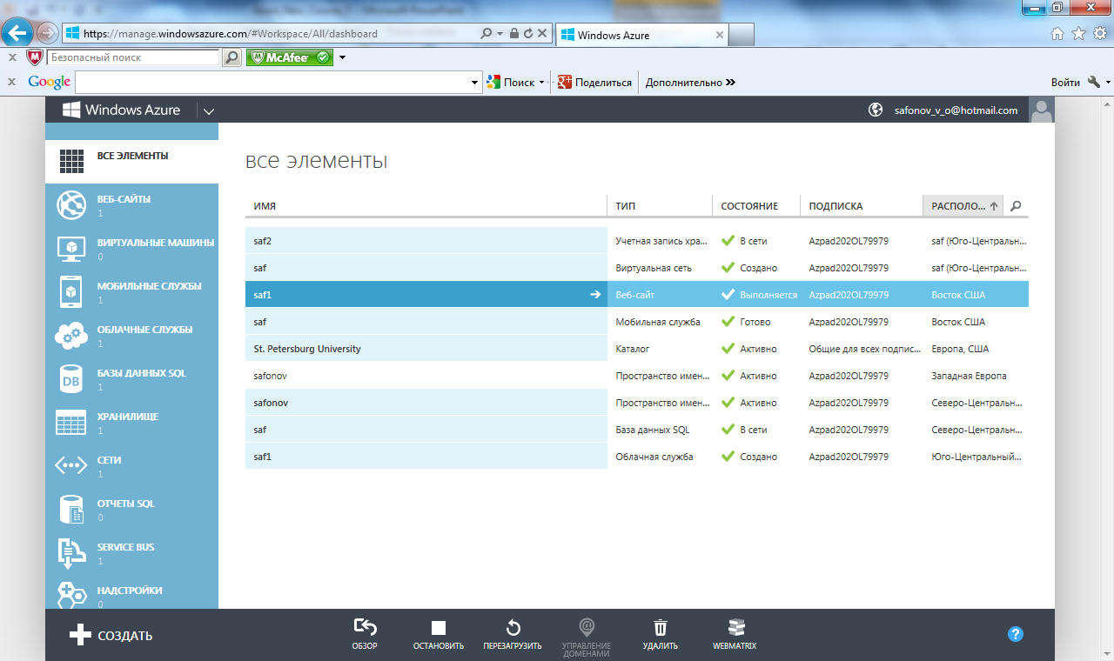
Основная страница Azure

Slide 6
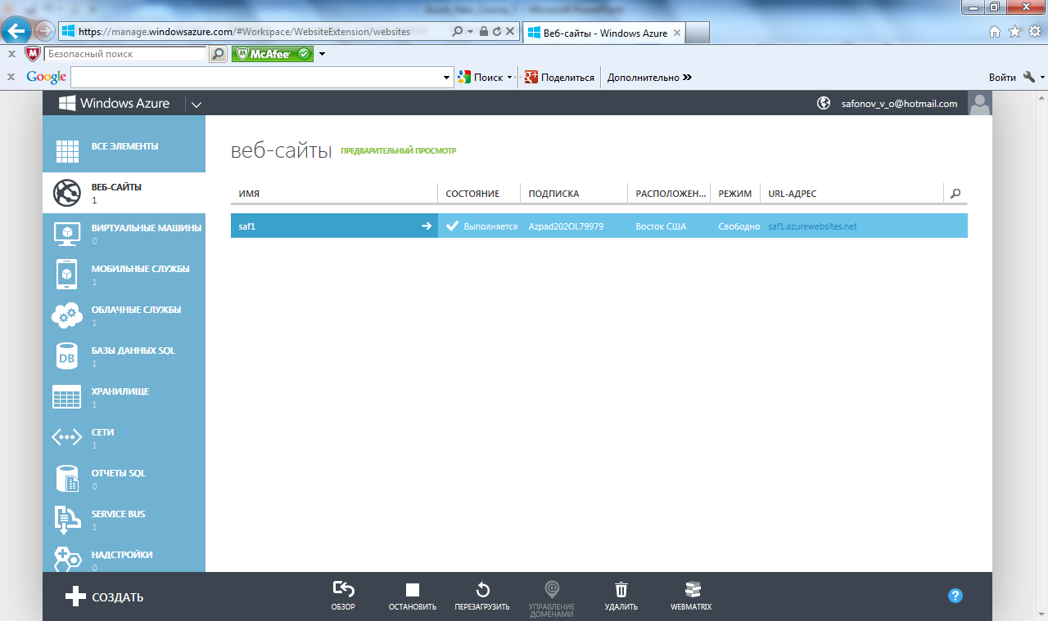
Web-сайты: Предварительный просмотр

Slide 7
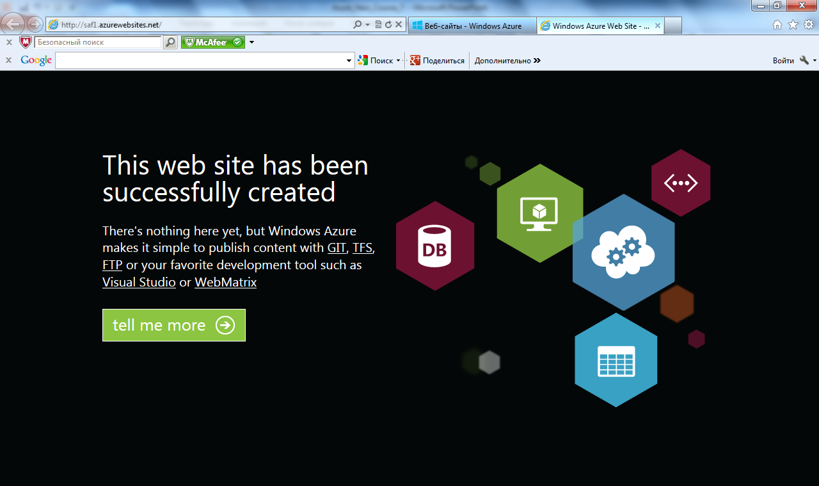
Web-сайты: просмотр созданного пустого сайта

Slide 8
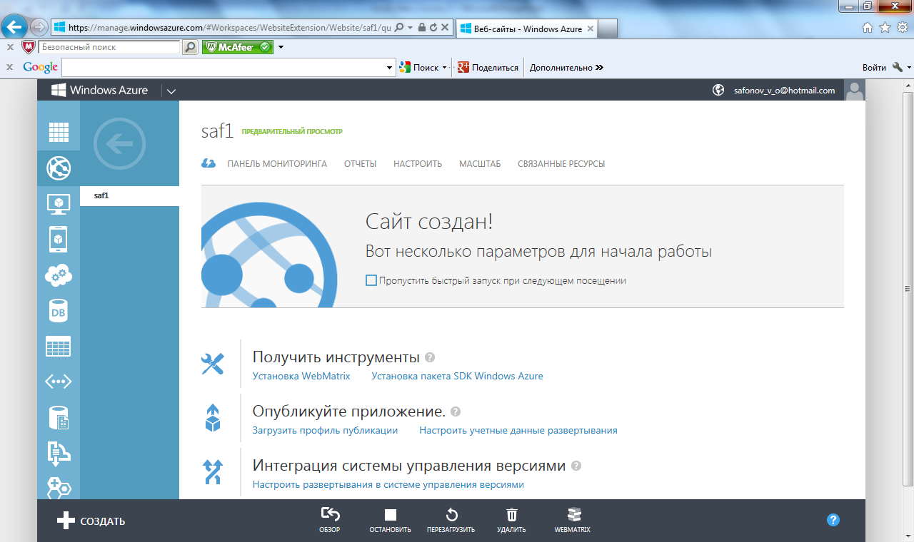
Web-сайты: Начало работы по созданию содержимого сайта

Slide 9
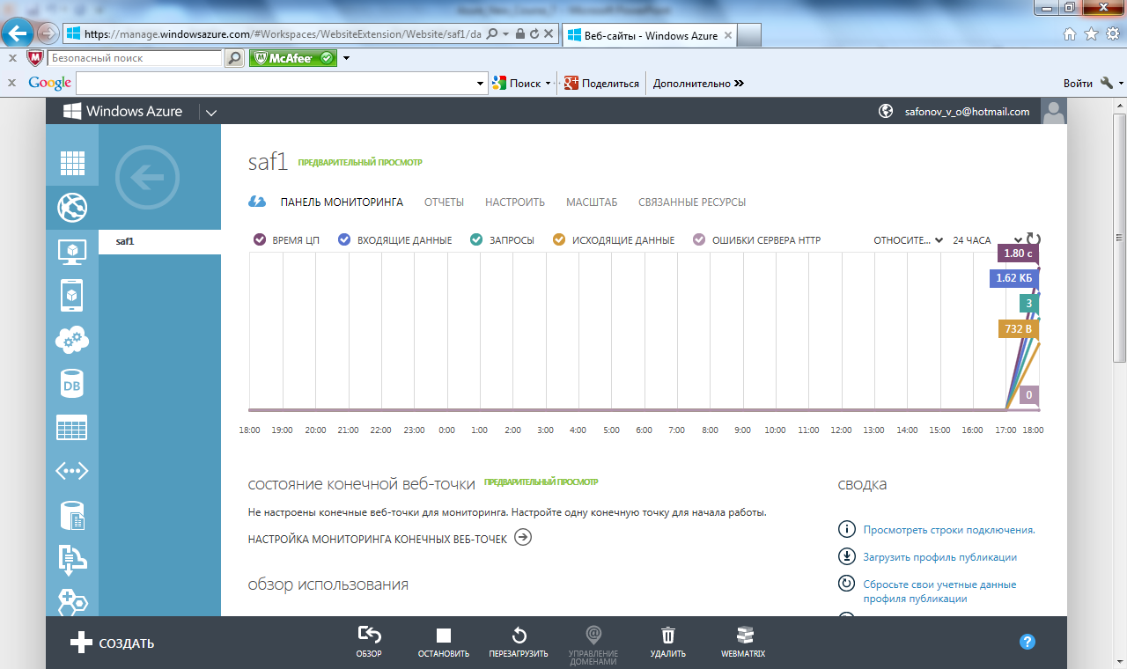
Web-сайты: Мониторинг

Slide 10
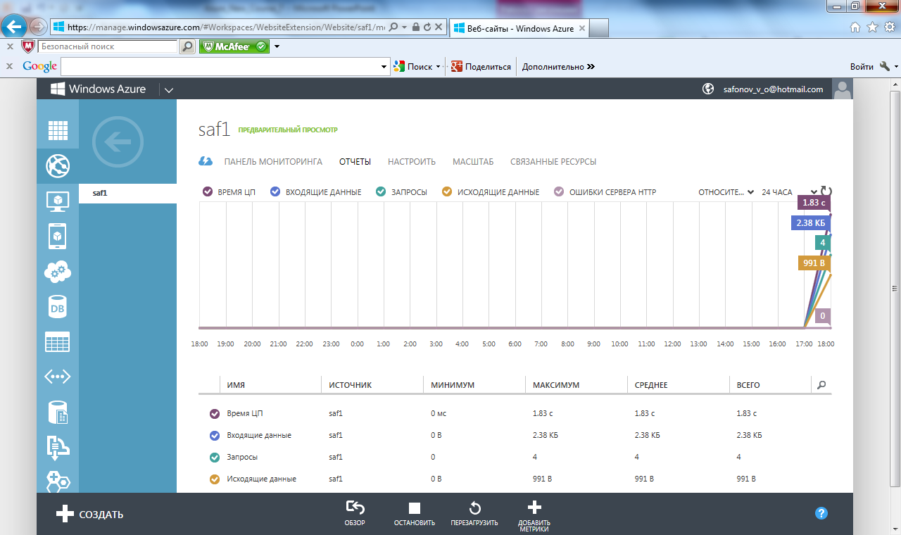
Web-сайты: Отчеты (статистика)

Slide 11
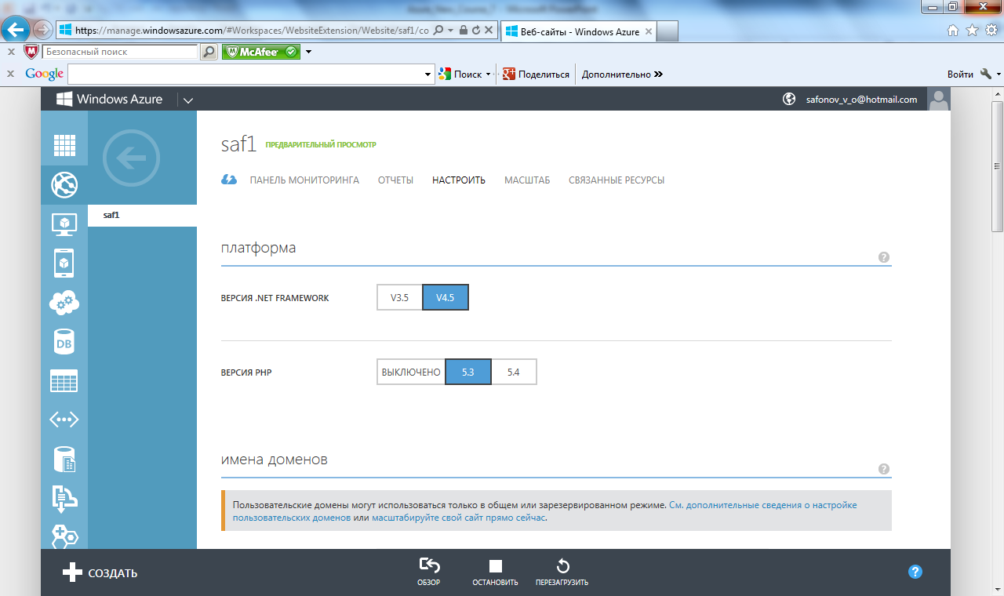
Web-сайты: Настройка

Slide 12
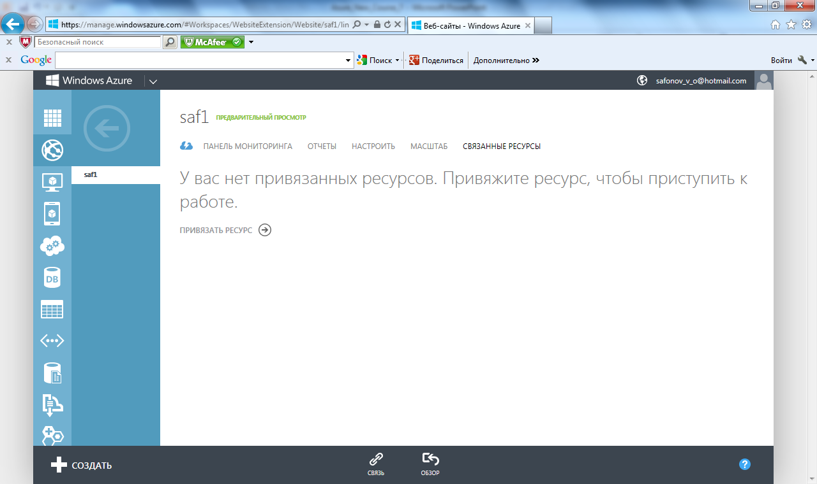
Web-сайты: Привязка ресурсов

Slide 13
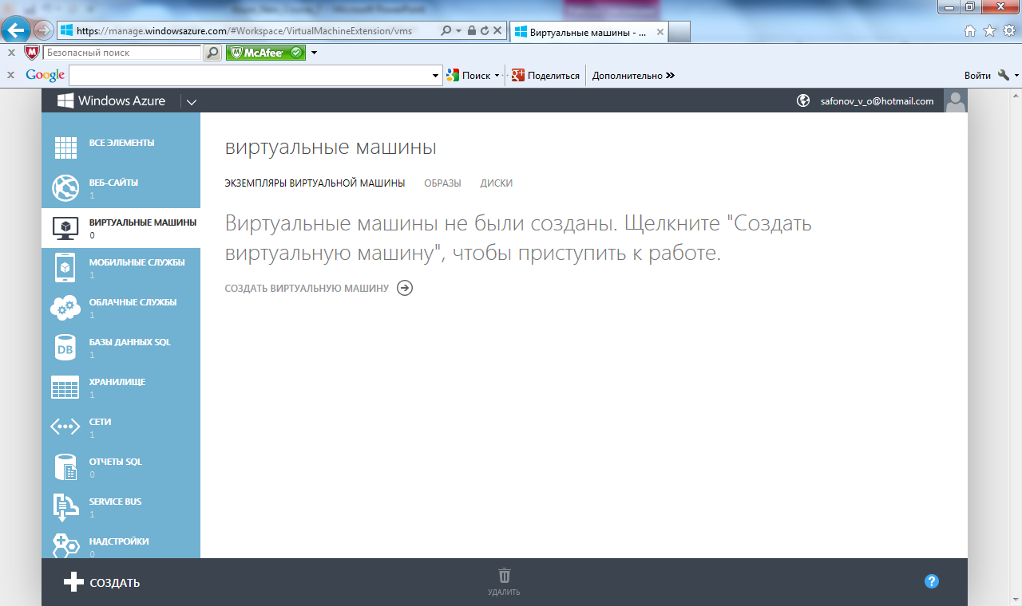
Виртуальные машины: Создание

Slide 14
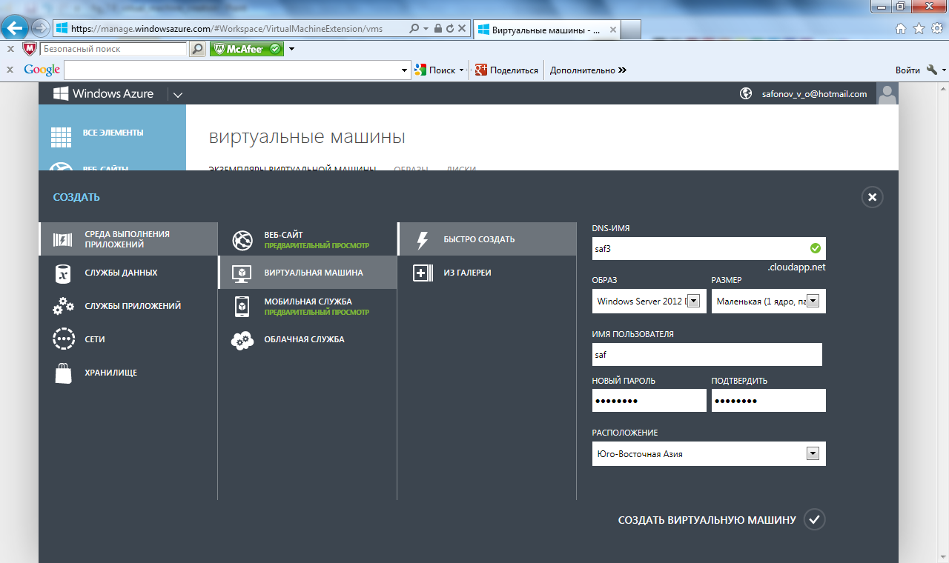
Виртуальные машины: Быстрое создание

Slide 15
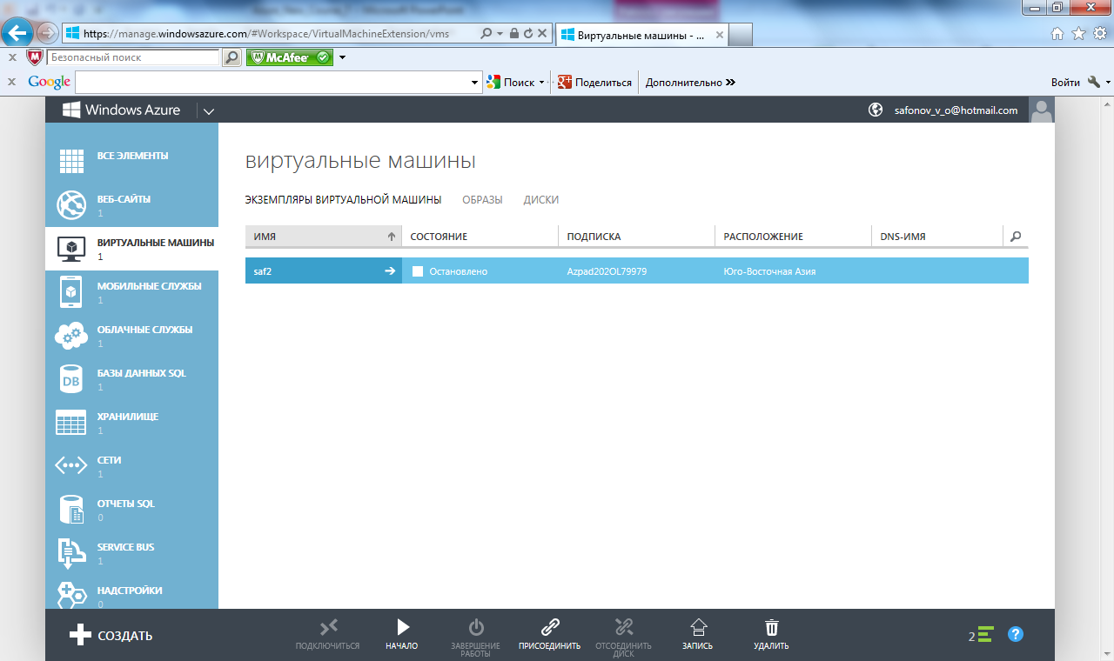
Виртуальная машина создана

Slide 16
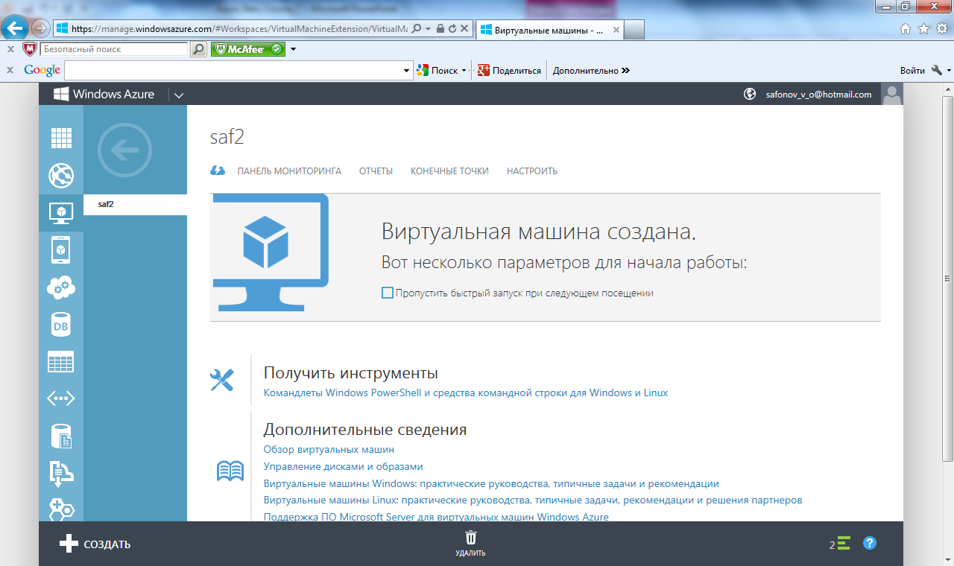
Инструменты для начала работы виртуальной машины

Slide 17
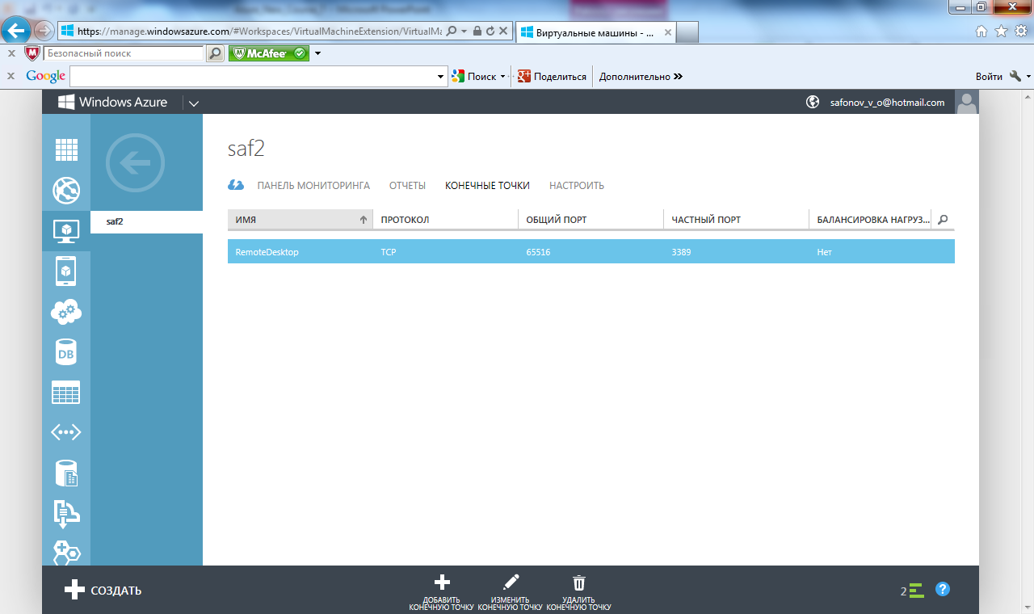
Добавление конечной точки для входа в виртуальную машину

Slide 18
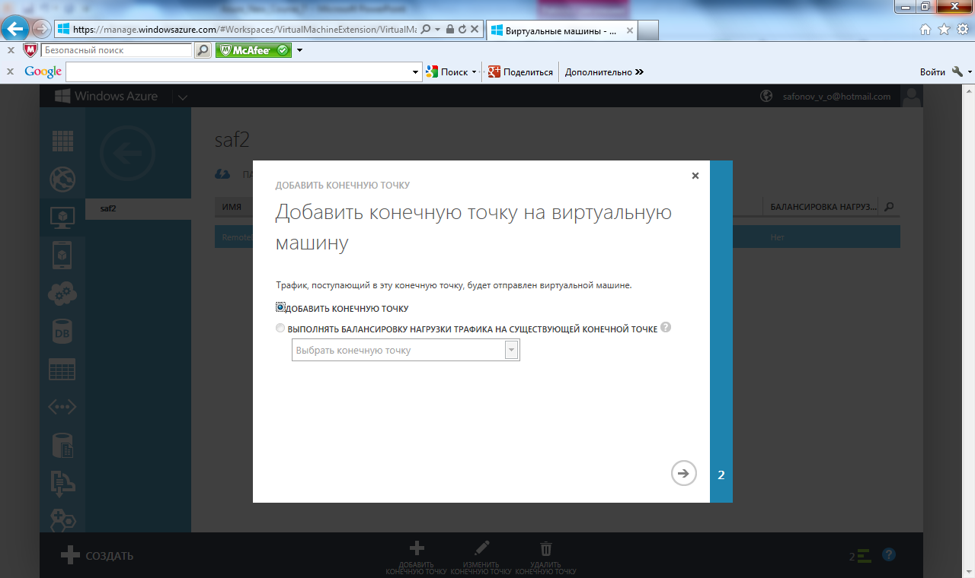
Добавление новой конечной точки

Slide 19
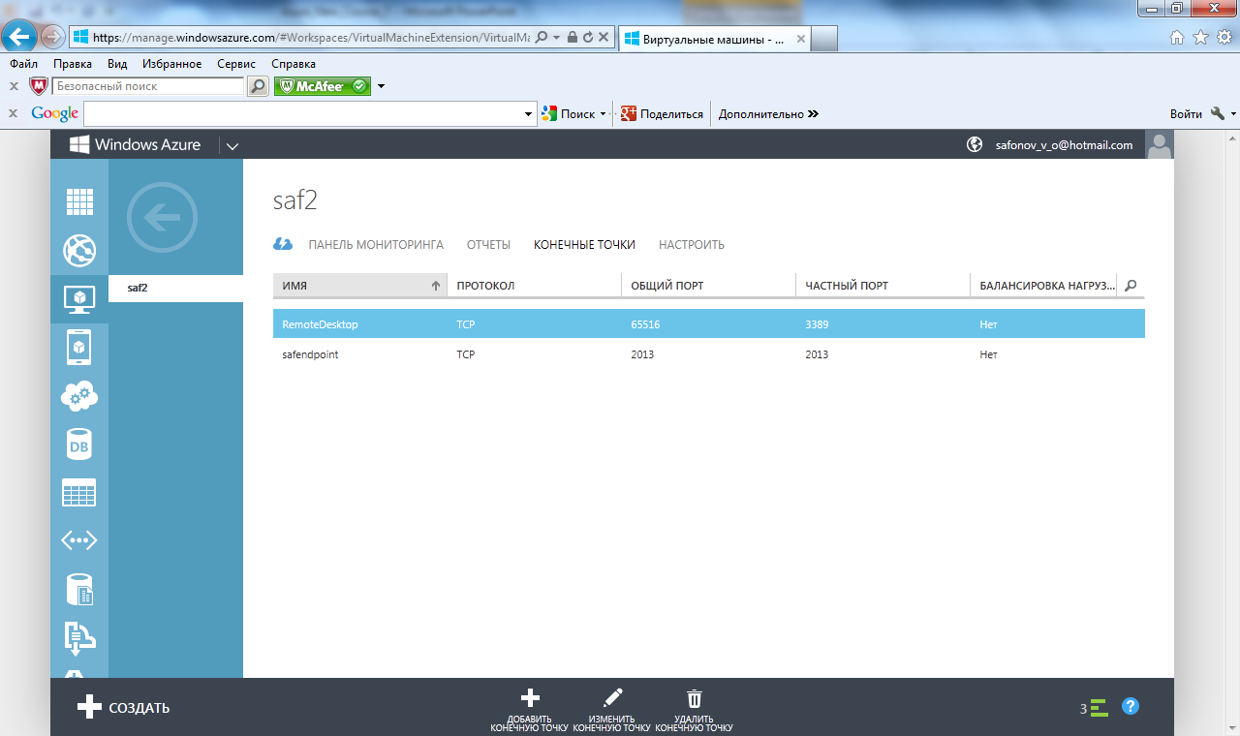
Конечная точка добавлена

Slide 20
Подключение к виртуальной машине

Slide 21
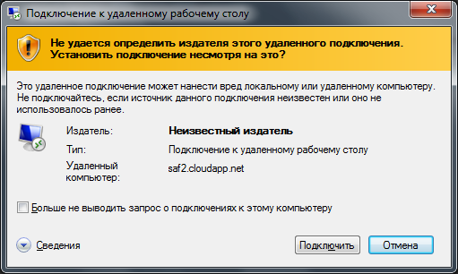
Вход на виртуальную машину через подключение к удаленному рабочему столу

Slide 22
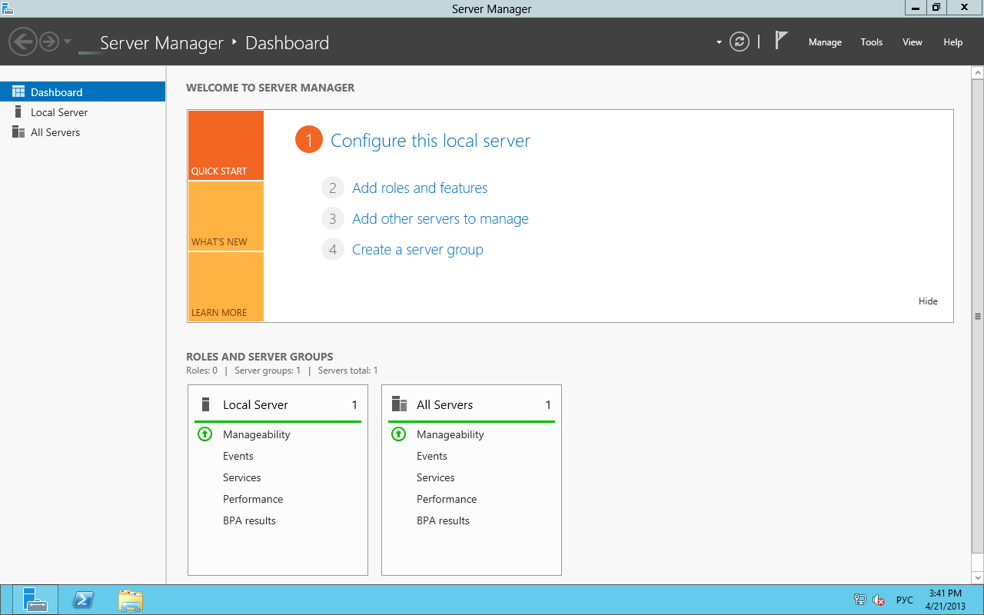
Вход на виртуальную машину выполнен. Вызов Server Manager

Slide 23
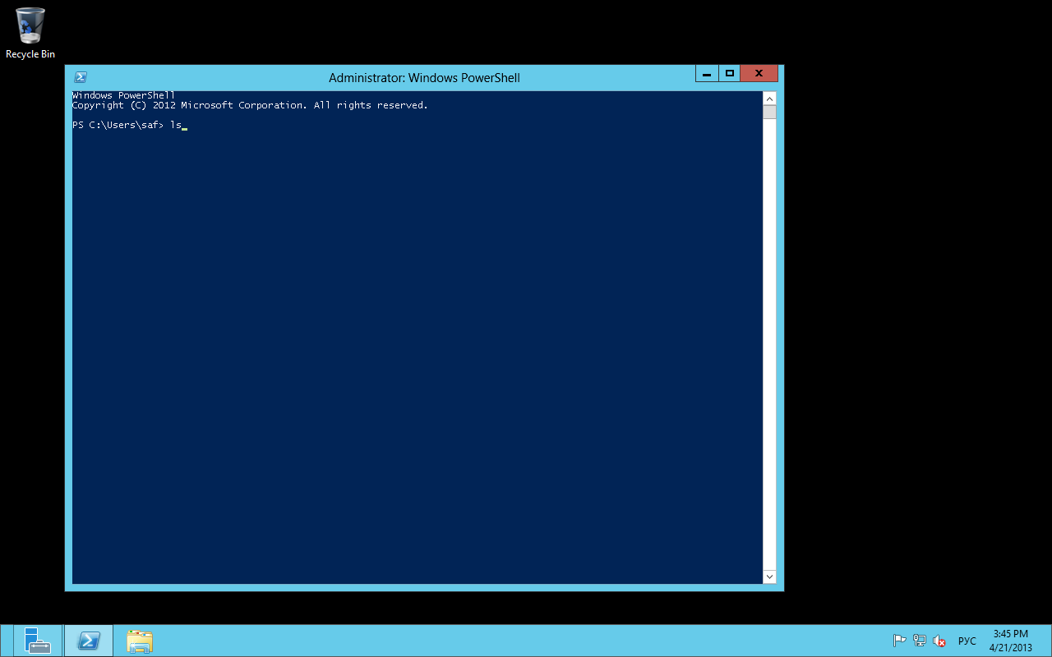
Вызов PowerShell на виртуальной машине

Slide 24
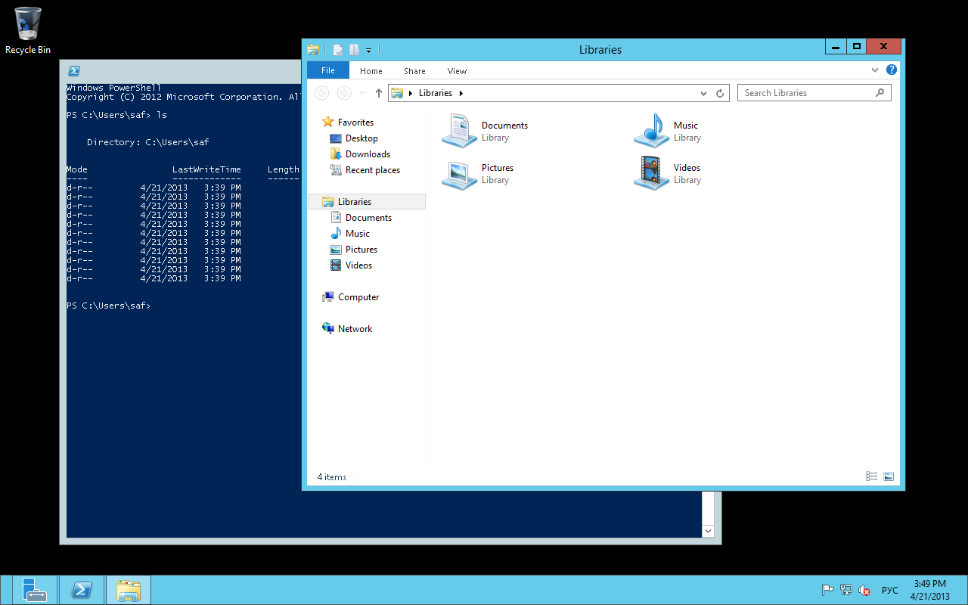
Вызов файл-менеджера на виртуальной машине

Slide 25
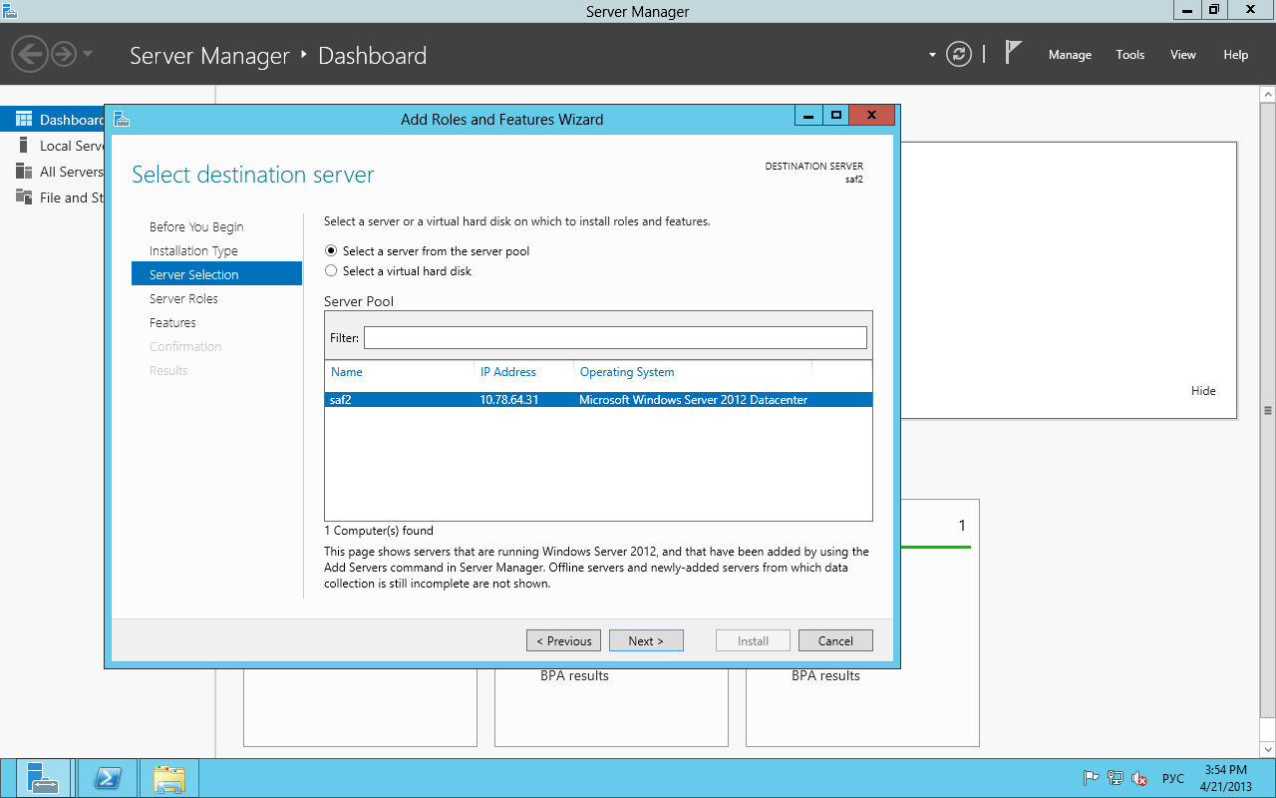
Добавление ролей на виртуальной машине

Slide 26
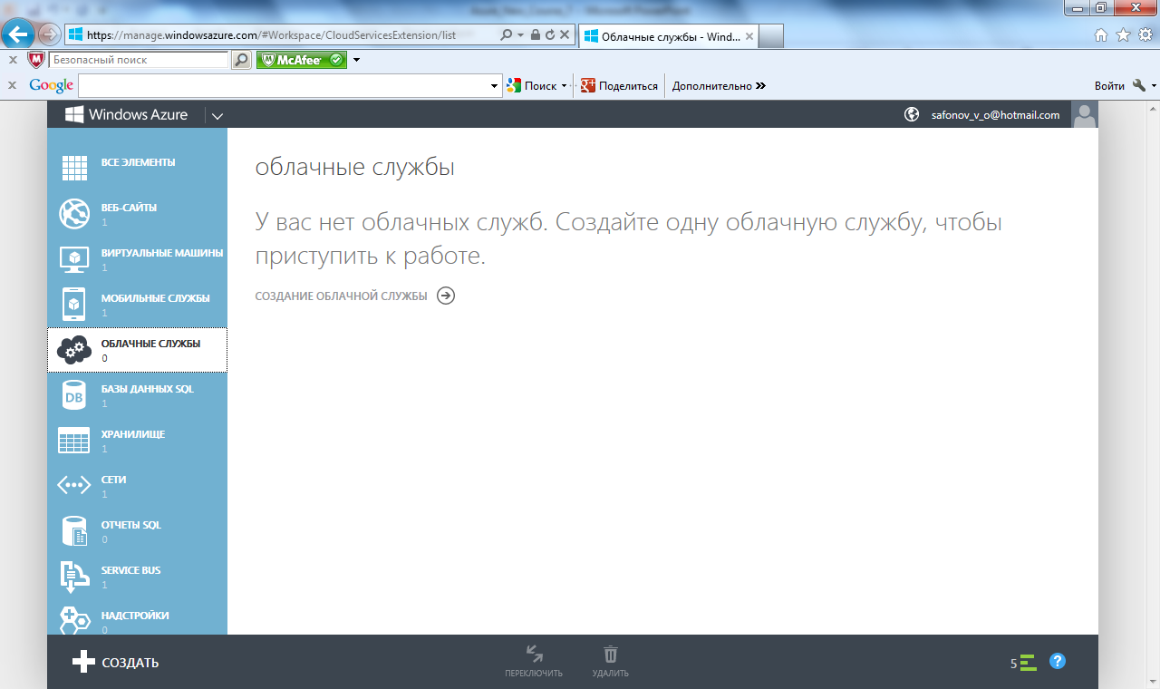
Создание облачного сервиса

Slide 27
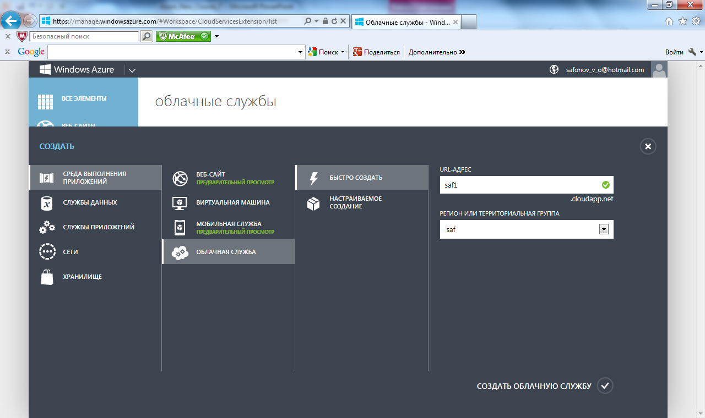
Быстрое создание облачного сервиса

Slide 28
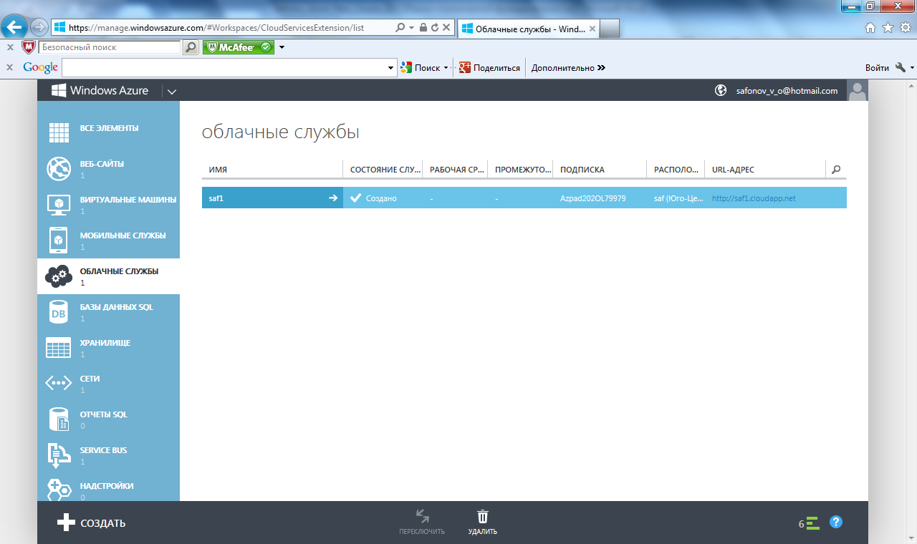
Облачный сервис создан

Slide 29
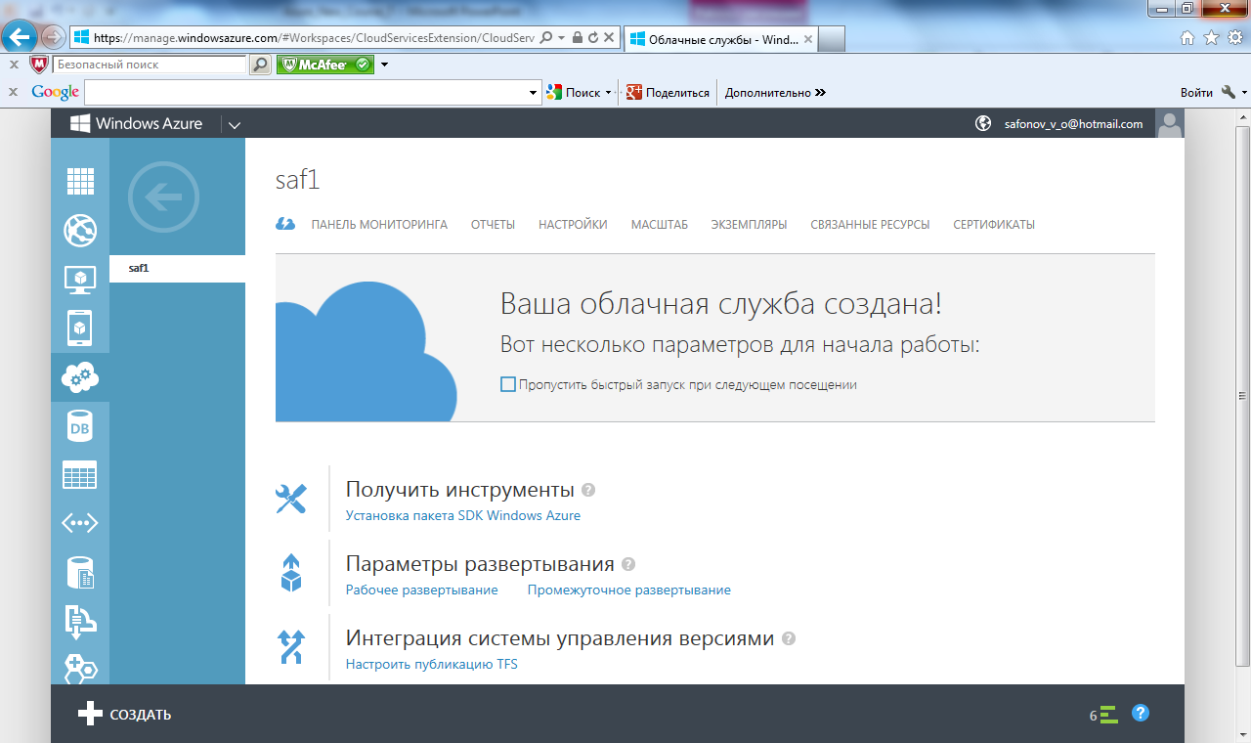
Начало работы по реализации облачного сервиса

Slide 30
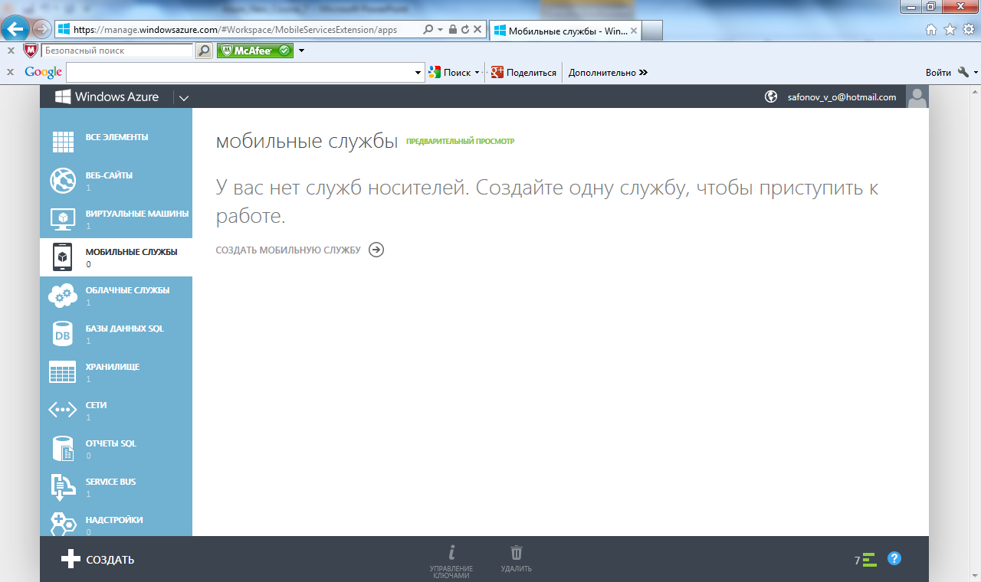
Создание мобильного сервиса

Slide 31
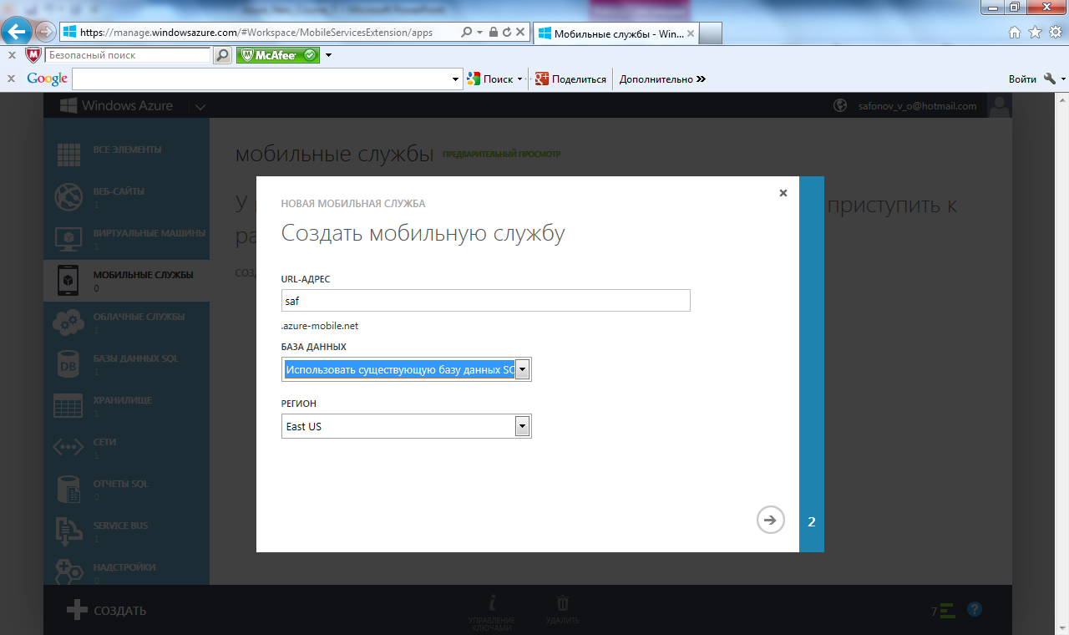
Задание URL-адреса мобильного сервиса и его параметров (базы данных и региона)

Slide 32
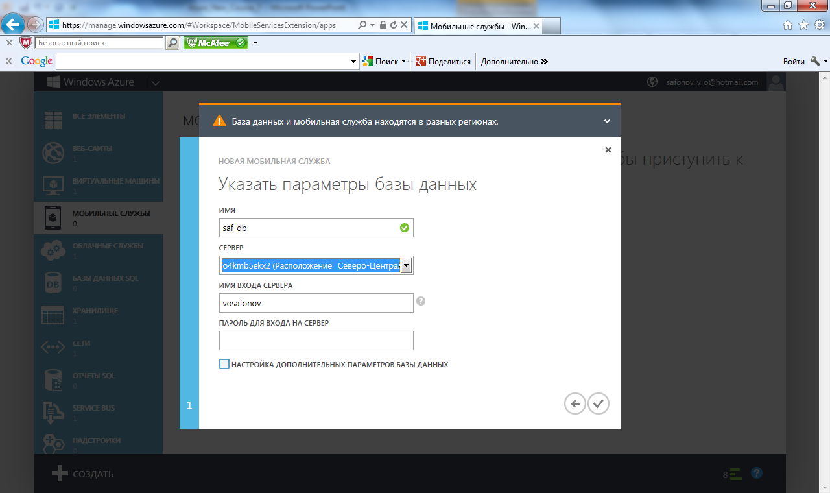
База данных и мобильный сервис в разных регионах

Slide 33
Домашнее задание к лекции 7
Войдите в облако Azure и поэкспериментируйте с web-интерфейсом Compute
Создайте Web-сайт и поэкспериментируйте с ним
Создайте виртуальную машину и поэкспериментируйте с ней
Создайте облачный сервис и попытайтесь обратиться по его URL-адресу
Создайте мобильный сервис и поэкспериментируйте с ним

